Slide 1
高僧傳—智者大師導讀
第九集：愛徒說法
師父喜當聞法人

Slide 2
前情提要
智顗提早出關，又得師父真傳，但此刻慧邈法師來下戰書，論辯街頭，說自己才是獅子吼。僧團威儀不得破壞，慧思禪師決定讓智顗代師論經。慧邈法師譏諷慧思禪師偏讀法華，但智顗陳述讀法華如見大千，當場讓慧邈法師折服，從此一辯成名，替師父與大蘇山揚名，信眾蜂擁而來，大蘇山寺務頓時忙得不可開交，慧思禪師甚至要他代師說法，辦金字大品般若經法會。

Slide 3
本集提要
民眾慕名來聞道，慧思禪師決意讓其他弟子追隨並輔助智顗，此時慧曠律師也來了，喜聞昔日弟子已成名師，慧思、慧曠兩位法師為識才愛才相見歡。
智顗開講大品般若經，兩位師父台下聆聽傳為佳話！

Slide 4
智顗在大蘇山八年，一身苦修的慧思禪師決定在晚年南下禪修，將身處末法時代的傳法重任，託付給智顗，讓他自立收徒。

Slide 5
慧思禪師認可智顗
證得初旋陀羅尼（註一）
門下弟子稱第一
講經無礙自如意
妙音蓮香法三昧

Slide 6
準備請他代師說法

Slide 7
僧眾和諧僧讚僧
慧思禪師打算讓智顗開始在大蘇山講經，師兄弟們皆願接受護持。

Slide 8
問題省思
慈濟人能否在社區替上人說法、傳法?

Slide 9
小牛與小老鼠對談板橋場 - 轉心念

Slide 10
有弟子能替師傳法，當師父的心情是？
(慧思禪師)：吾門有幸，正法有望。

Slide 11
智顗開講，眾人輔助
(慧思禪師)：在齊光寺開講之前，為師打算讓智顗，開始在大蘇山講經，希望與智顗緣分深厚的你們，可以發揮所長追隨他、輔助他。

Slide 12
問題省思
在慈濟大家庭裡，如何做到合和互協?為什麼一個人做事終究會失敗；團體共同做事才能永久?

Slide 13
合和互協補正氣

Slide 14
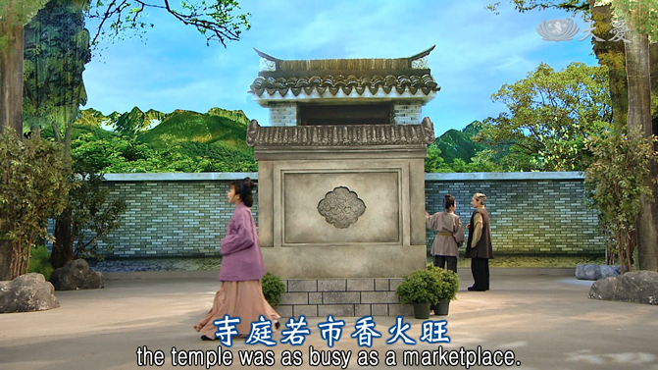
智顗開講 寺庭若市
金字般若寶函裝
僧俗爭見匯八方
法筵廣邀今開講
寺庭若市香火旺

Slide 15
(信眾甲)：你知道嗎？雖然是慧思禪師造金字般若，但今日是由他的弟子，智顗法師來主講。

Slide 16
慧曠律師是智顗法師之前的師父，遠道而來聽弟子上課。

Slide 17
(慧曠律師)：我和大家一樣，是來聽課的。
(信眾乙)：好像不太對，師父來聽弟子上課，怎麼感覺怪怪。
(慧曠律師)：自古師度徒徒度師的美談，不正是如此嗎？

Slide 18
省思
上人每日主持志工早會，聽弟子們分享，是否也有這樣的用意呢？

Slide 19
志工早會：師徒共伴 覺有情人

Slide 20
聞法不必問先後
證道何需要年老
弟子識心法普照
貧僧喜樂上眉頭

Slide 21
慧曠律師與慧思禪師的寬大胸襟

Slide 22
徒兒高座宣妙音
師父謙退做嘉賓
昭告傳承法權柄
妙蓮心燈在此人

Slide 23
小牛的承擔

Slide 24
省思
資深慈濟人是否也能無私的傳承? 資深慈濟人應有怎樣的心態?
資深慈濟人如何規劃培養訓練新進人才而不藏私？

Slide 25
造經目的
(智顗大師)：各位大德施主，吾師造金字妙經，是為了在末法時期利益眾生，一者迴向外道惡僧，正知正見，二者迴向護持信眾，福慧圓滿，三者迴向佛陀正法，綿遠流長。

Slide 26
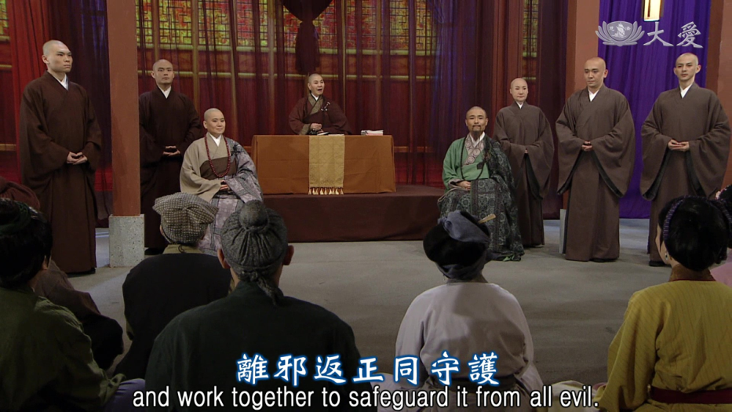
妙法靈藥救眾苦
佛陀悲智度娑婆
普願有情識珍寶
離邪返正同守護

Slide 27
末世弘經難 當發大願

Slide 28
妙法薪火若相傳
蓮華心燈耀塵寰
止觀雙運修圓滿
解行相應慧周全

Slide 29
省思
慈濟人應有怎樣的認知?
如何把上人的法永遠傳留下去?

Slide 30
師徒之間相互成就

Slide 31
身在末劫心懷憂
正法滅失不敢想
天賜智顗來傳續
妙蓮遍開志能酬

Slide 32
問題討論
靜思弟子如何接法傳法，甚至代師說法？
上人如何教育弟子？
上人講經說法不曾間斷，至今講了哪些經典？

Slide 33
師徒之間–上人教育弟子

Slide 34
暮來朝去八寒暑
尊上授證得為師
大蘇道場宣法語
韜光養晦行佛事

Slide 35
智顗在大蘇山修習八年，其師慧思有「南岳第一高僧」之美譽，在慧思《南岳思大師立誓願文中》：「我今入山修習苦行，懺悔破戒障道重罪，今身及先身是罪悉懺悔」慧思一生「懺悔思想」有著強烈的苦行色彩。

Slide 36
師徒二人心心相印，
智者將使其思想發揚光大，
具有中國特色的佛教天台宗，
才能挺立於東土之上。

Slide 37
片尾

Slide 38
註一：旋陀羅尼
（名數）法華經勸發品所說三陀羅尼。陀羅尼者。智慧之總持力也。天台以之配於三諦而解之：一、旋陀羅尼，旋轉凡夫心執著於諸法之有相，而達於空理之智力也。是故為空諦。二、百千萬億旋陀羅尼，旋轉空而出於假，通達於百千萬億法之智力也。是故為假諦。三、法音方便陀羅尼，更一轉而入中道，於法音說法得自在方便之智力也。是故為中諦。

Slide 39
下週智者大師 -第十集 莫做最後斷種人 下大蘇山赴金陵

